Slide 1
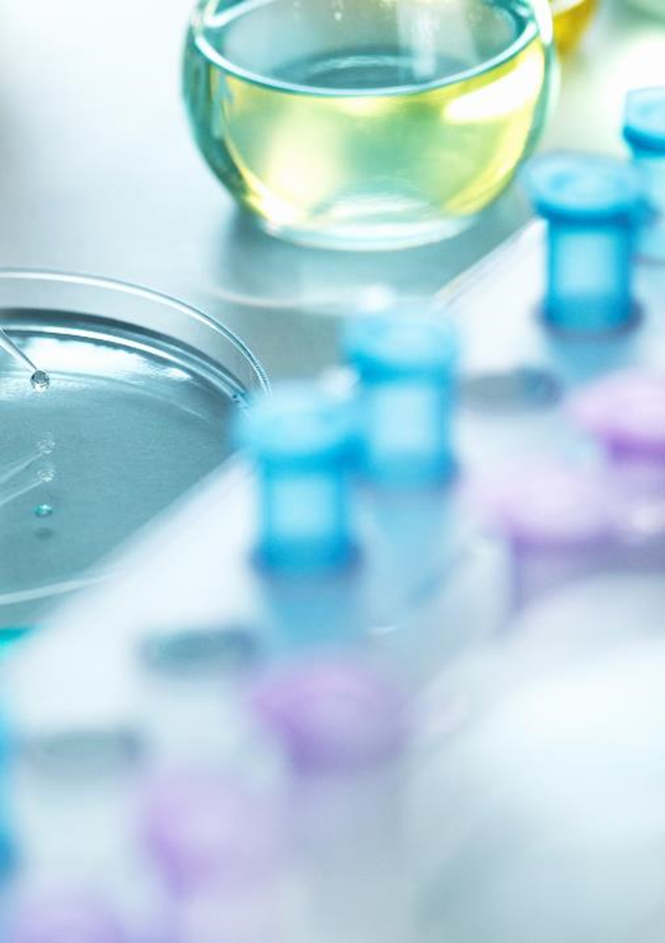
あぶないよ！ オーバードーズ
日本薬剤師会学校薬剤師部会

Slide 2
くすりも使い方によっては
Risk
危険
用法
用量
副作用
効果

Slide 3
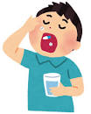
薬は用法・用量が決められている
用法
用量
副作用
効果
1日3回食後
１カプセルずつ服用

Slide 4
「オーバードーズ」「OD」って何？
over
dose
Over
dose
オーバー
オーバー
ドーズ
ドーズ
病気を治すための薬を
一度にいっぱい飲むことで
つらいことから逃げたり、目立とうとすること
誤った使い方をすること
Notes:
医薬品を、決められた量を超えてたくさん飲んでしまうことを指して、「オーバードーズ」と言われています。
特に最近、かぜ薬や咳止め薬などを、かぜや咳の症状を抑えるためではなく、感覚や気持ちに変化を起こすために大量に服用することを指して、「オーバードーズする」「ＯＤする」などと言われています。

Slide 5
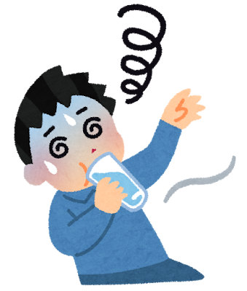
「オーバードーズ」は 違法じゃないから安心？
まちがいです。オーバードーズは、あなたの心と体を傷つける、危険な行為です
副作用
依存
Notes:
医薬品は少しの量で身体に大きな作用を起こします。たくさん飲んでしまうと、身体に大きなダメージを与えてしまいます。
例えば、風邪薬をたくさん飲みすぎると、「肝臓」が壊れてしまったり、死んでしまうおそれもあります。
特に、薬局やドラッグストアで買える「市販薬」には、いろいろな成分が含まれているため、たくさん飲んで中毒になった時に、作用が影響し合って、原因が分からなくなる場合があり、治療がとても難しくなってしまいます。

Slide 6
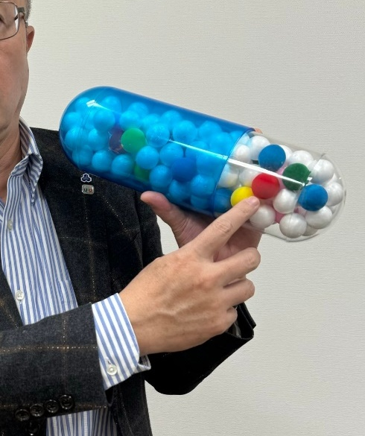
オーバードーズのからくり
たくさん飲むと危険な成分
多量に飲む
薬物乱用
かぜ薬の
中のひとつ

Slide 7
くすりの血中濃度（けっちゅうのうど）
？
くすり
よく効く
けつ かん
血 管
血液が流れている
効かない

Slide 8
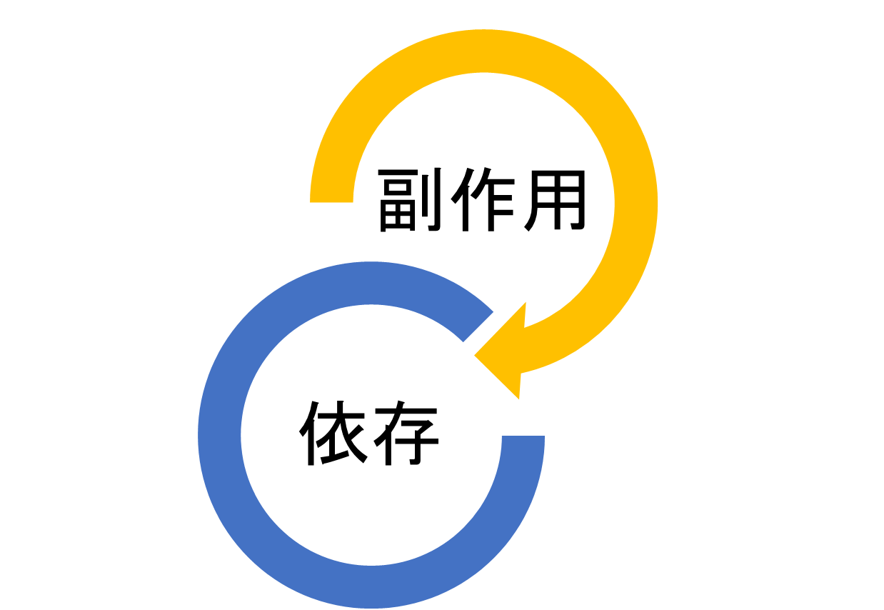
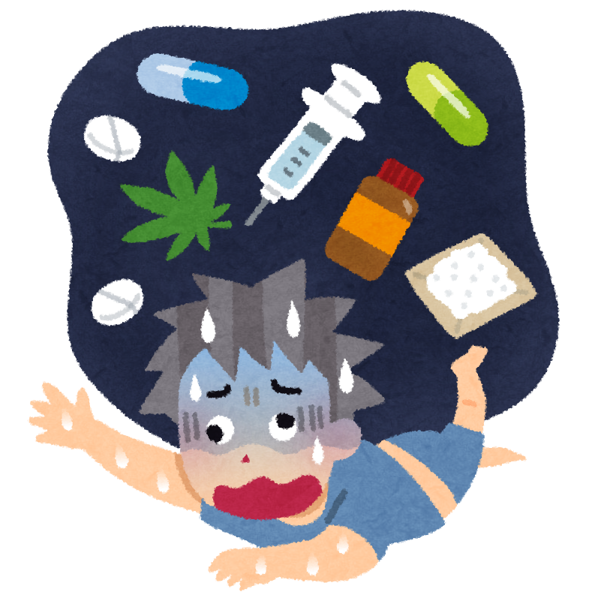
血液の中の薬の濃さ
死ぬ
血中濃度
オーバードーズ
あぶない
よく効く
効かない
時 間

Slide 9
「オーバードーズ」をやめられない･･･
オーバードーズ
自分を傷つける
オーバードーズ
薬物乱用
Notes:
問題は深刻で、あなた一人でなんとかできる状況ではないかもしれません。
どうか誰かを頼ってください。できる限りでかまいません、少しでいいので、誰かに状況について話をしてみてください。「相談しても問題が解決するわけじゃない、どうせＯＤをやめろと言われるだけでしょ」と思うかもしれませんが、相談窓口の役割は、ＯＤをやめさせることではありません。「あなたの話を聞き、あなたの助けになること」です。
あなたがお話ししてくれるのを、待っています。
誰かに相談するのは、勇気がいるかもしれません。そんなに難しく考えなくても、ただ誰かとなんでもないお話をするだけで、こころが少し晴れることもあります。

Slide 10
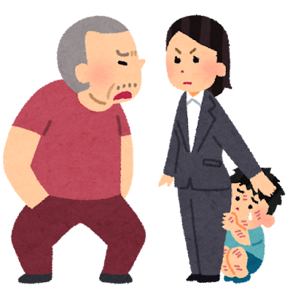
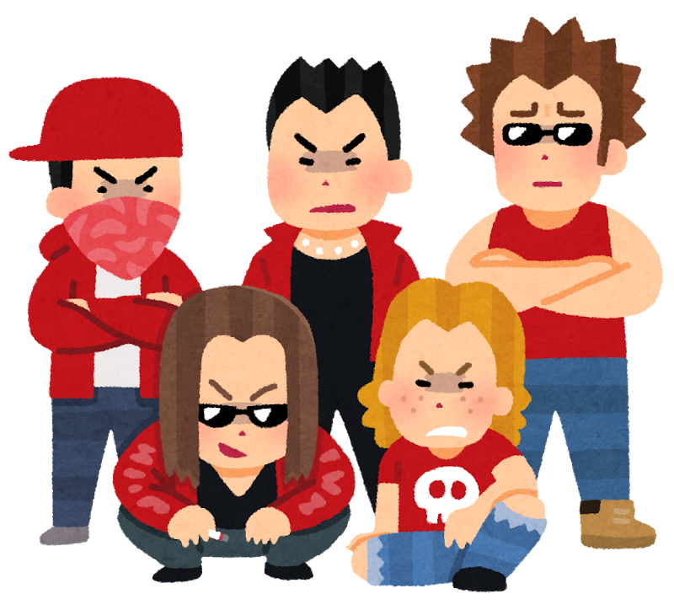
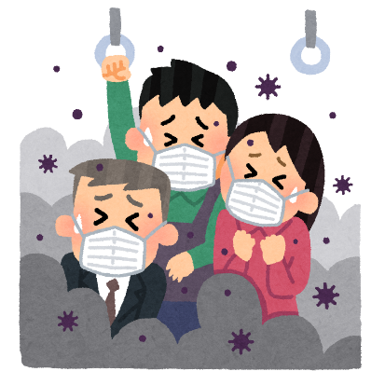
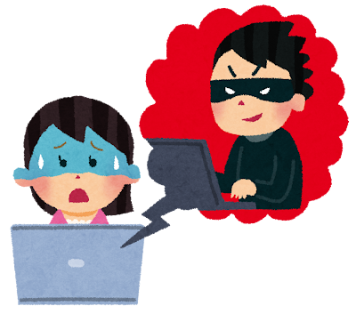
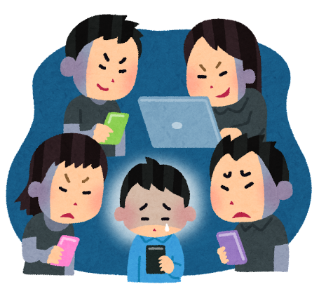
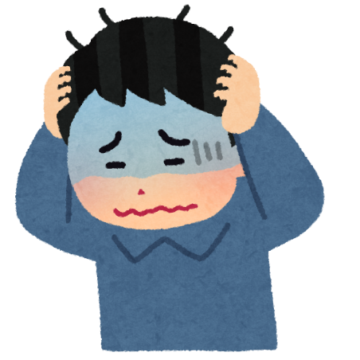
様々な課題の中で苦しんでいる若者たち
つらいことがたくさんあるよね
ひとり
食 事
性
ゲーム
いじめ
お 金
引きこもり
生き
づらさ
SNS
ストレス

Slide 11
ちょっと待って！
Notes:
もしかして、つらい気持ちや、嫌なことがあったり、なんだかもやもやしていたり…そんな気持ちや生きづらさをオーバードーズで変えられる、と思ったから？
もし、そうだったら、危険なオーバードーズより、つらい気持ちや嫌なことを誰かに話してみたり、困っていることを相談してみたりすると、そんな状況が少し変わるかもしれません。
身近な友達や先生や家族にはちょっと話しづらい、そんな時は、専門家が話を聞いてくれる相談窓口もあります。もちろん、秘密は絶対に守られます。
誰かに相談するのは、勇気がいるかもしれません。そんなに難しく考えなくても、ただ誰かとなんでもないお話をするだけで、こころが少し晴れることもあります。

Slide 12
家族や友達と 話してみよう

Slide 13
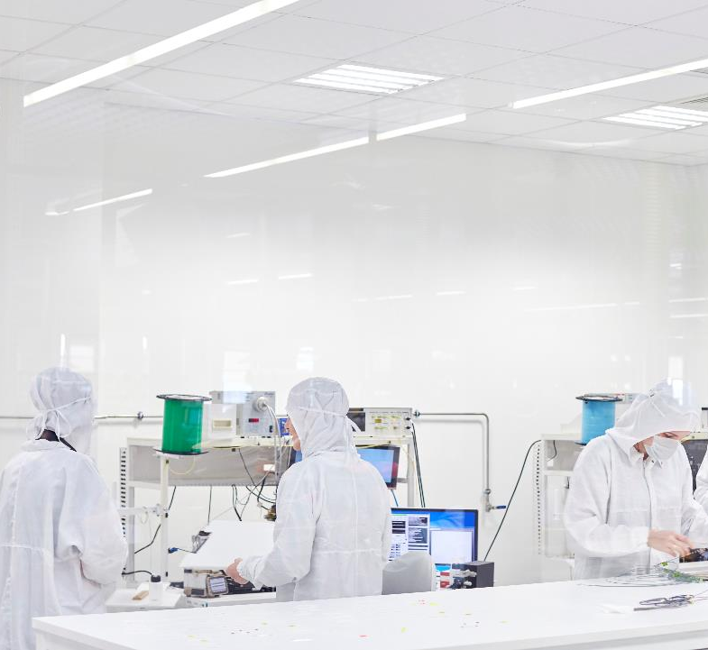
お話しを 聞いていただいて ありがとうございました
公益社団法人 日本薬剤師会
学校薬剤師部会

